Slide 1


HTML5

Slide 2

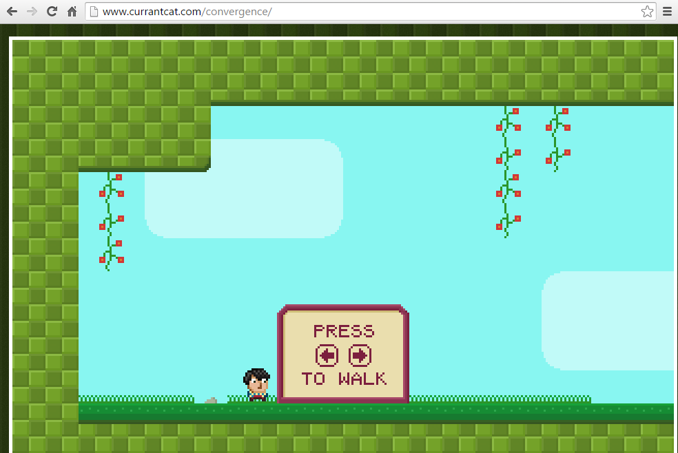
JUEGOS

Slide 3
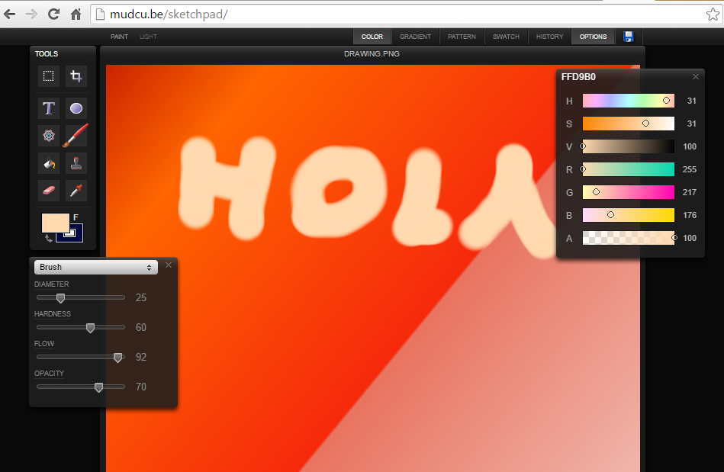
Aplicaciones

Slide 4
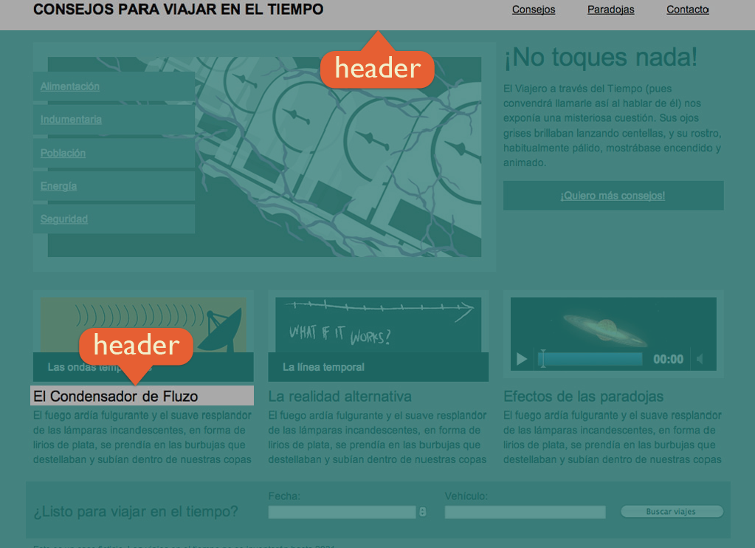
HTML5
E
S
T
R
U
C
T
U
R
A

Slide 5
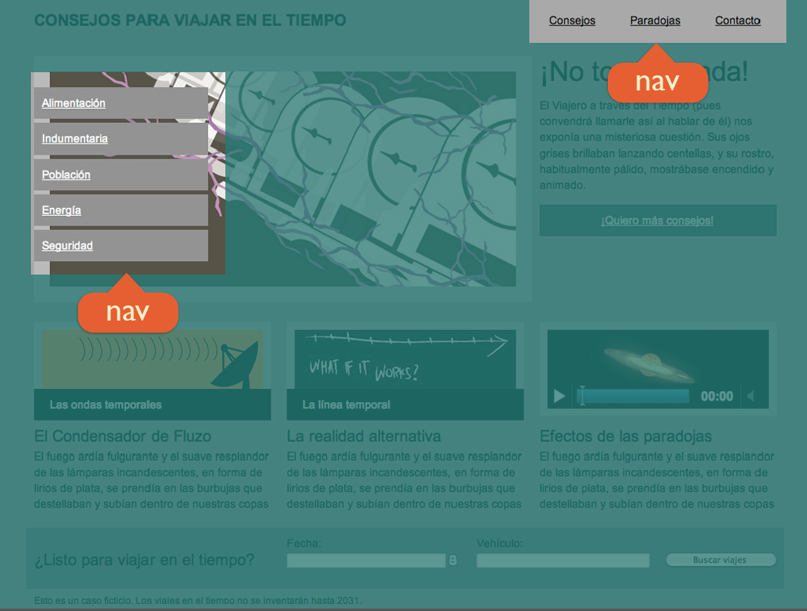
HTML5
E
S
T
R
U
C
T
U
R
A

Slide 6
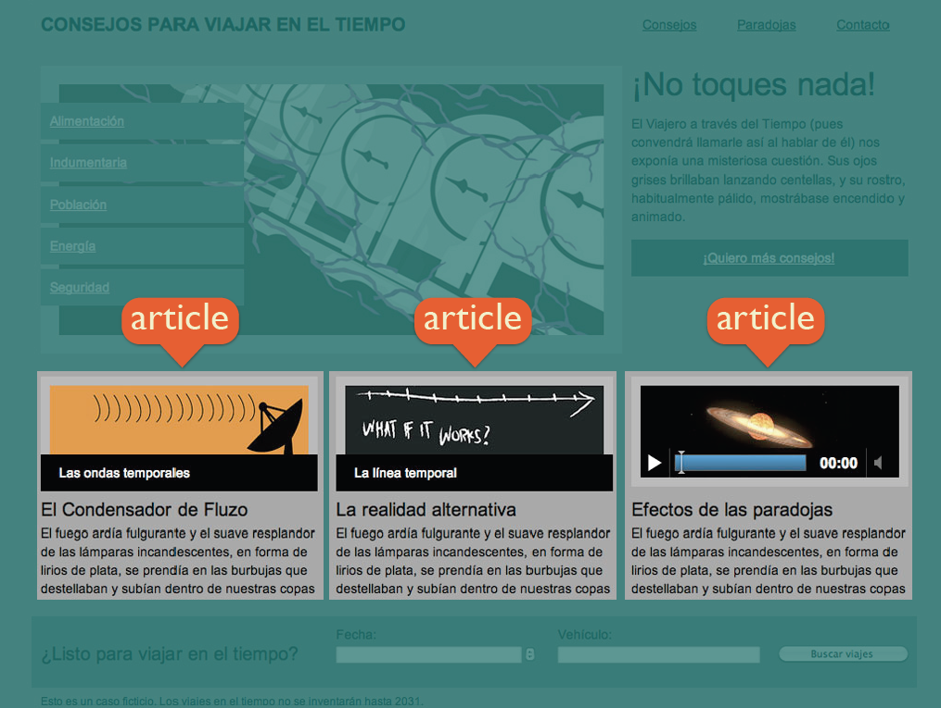
HTML5
E
S
T
R
U
C
T
U
R
A

Slide 7
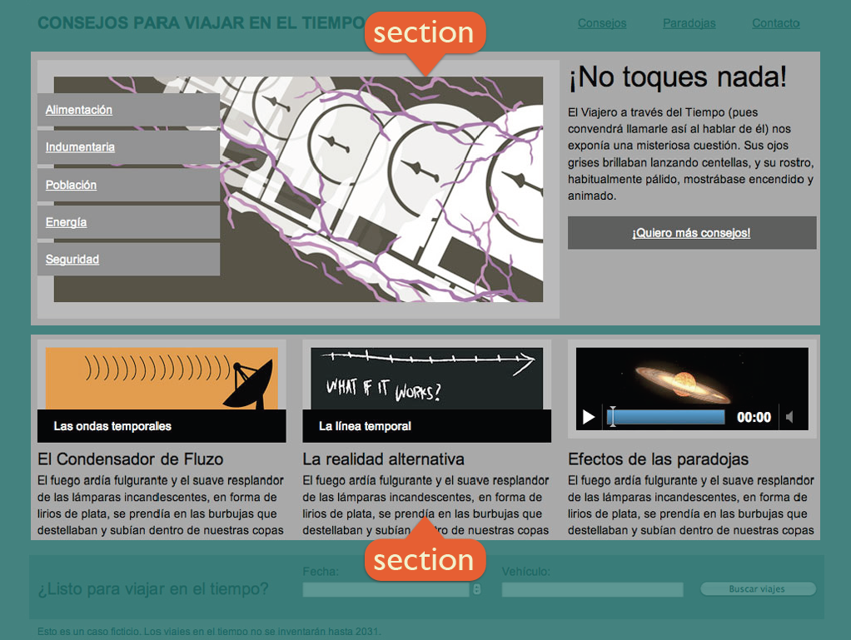
HTML5
E
S
T
R
U
C
T
U
R
A

Slide 8
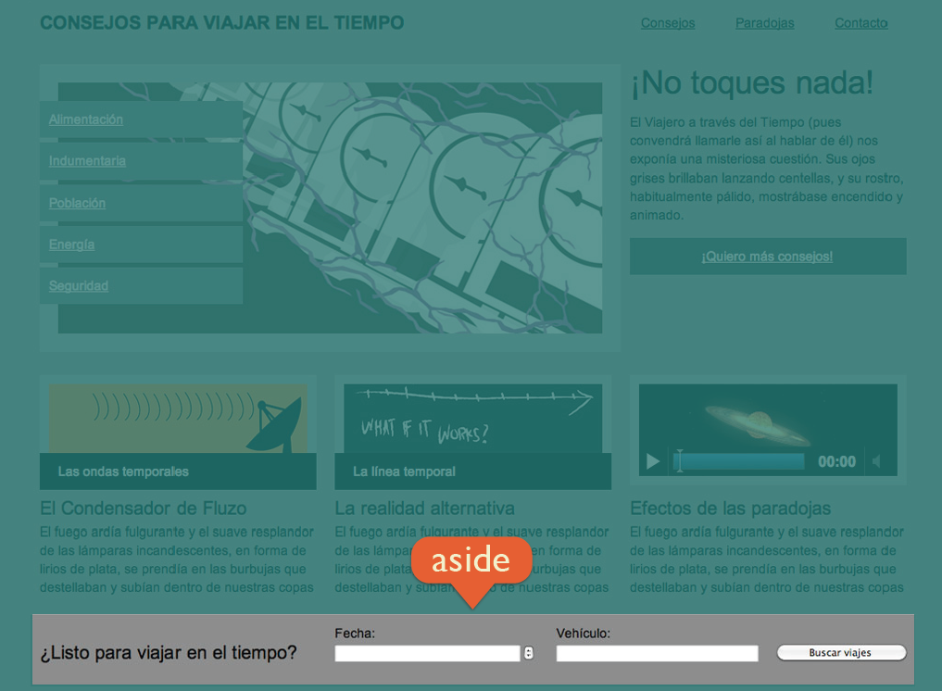
HTML5
E
S
T
R
U
C
T
U
R
A

Slide 9
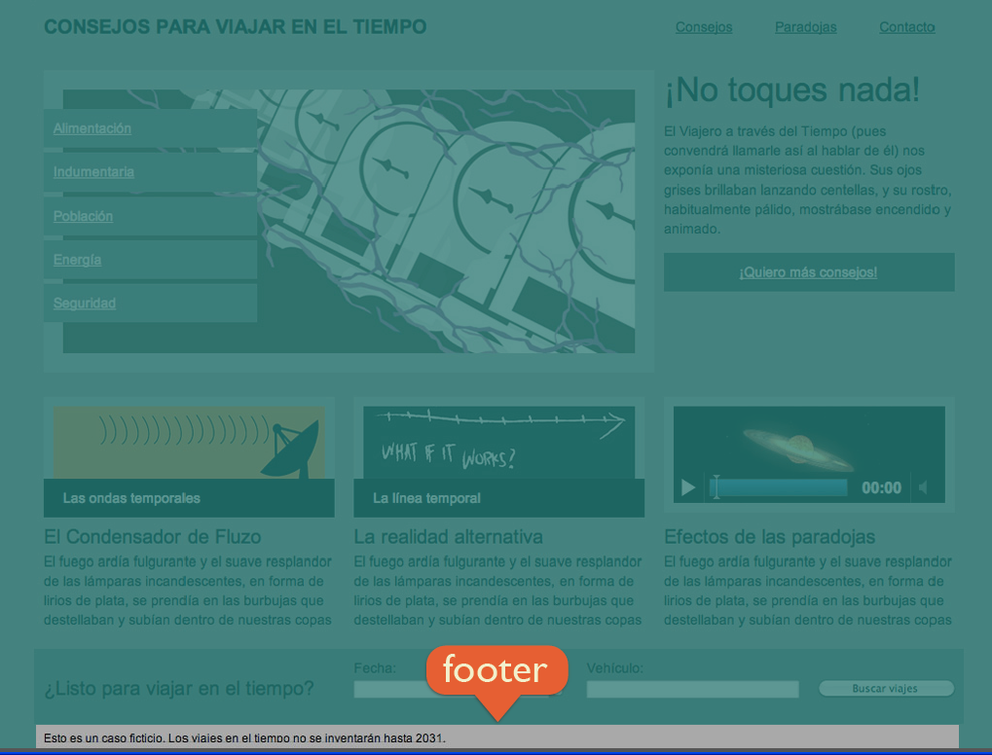
HTML5
E
S
T
R
U
C
T
U
R
A

Slide 10
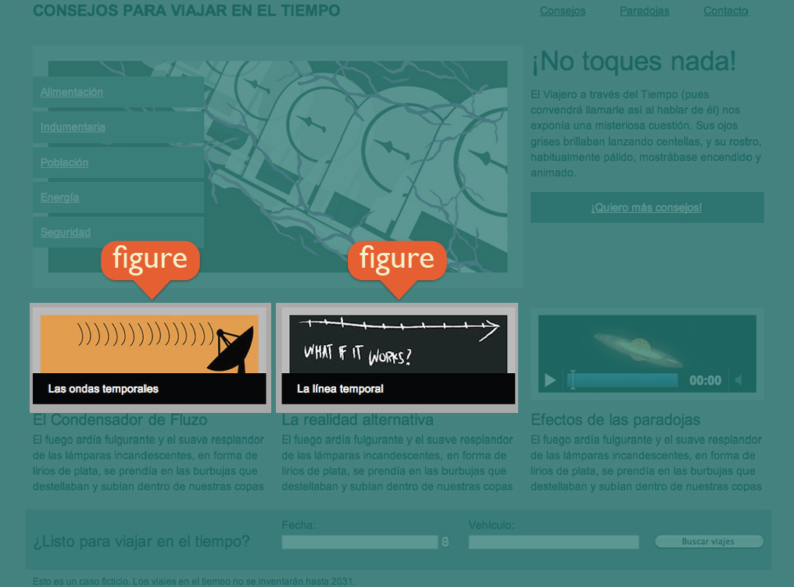
HTML5
E
S
T
R
U
C
T
U
R
A

Slide 11
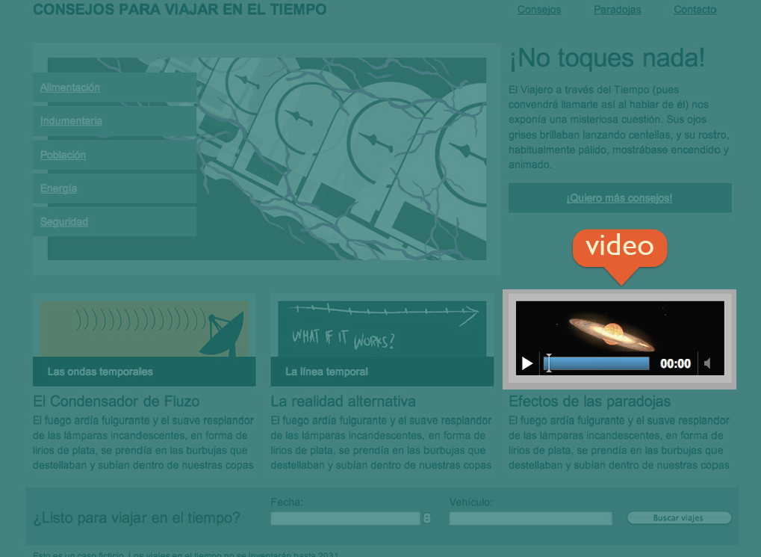
HTML5
E
S
T
R
U
C
T
U
R
A

Slide 12
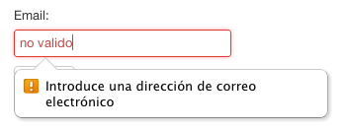
Validaciones

